Slide 1
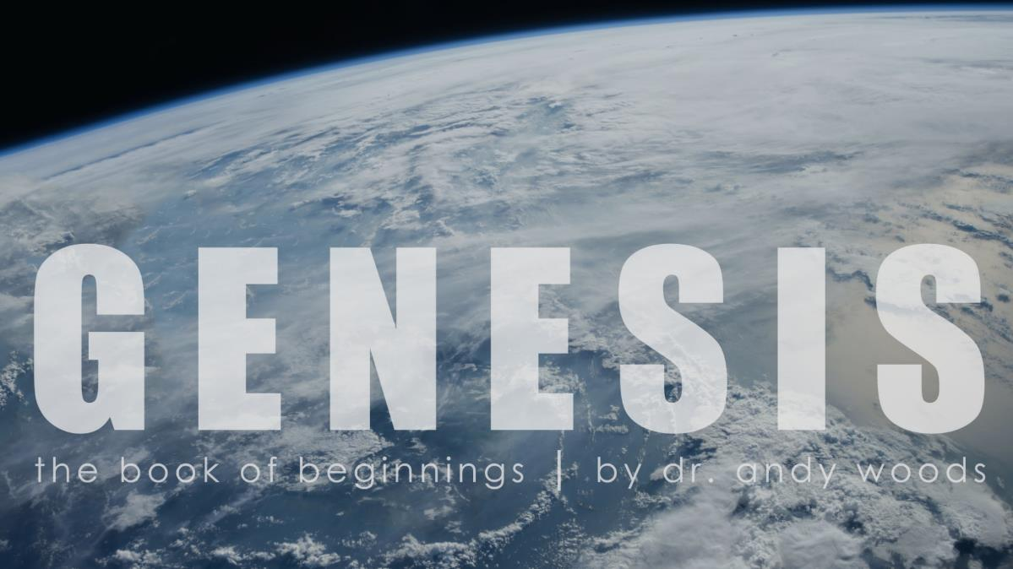
Génesis 6-9
El Diluvio y la Continuación de la Promesa Mesiánica
el libro de los orígenes | por dr. andy woods
Dr. Andy Woods
Pastor Principal – Sugar Land Bible Church
Presidente – Seminario Teológico Chafer

Slide 2
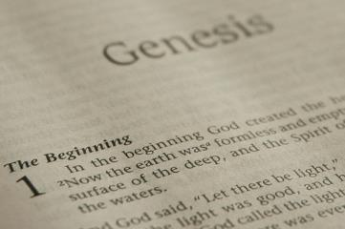
ESTRUCTURA DE GÉNESIS
  Orígen de la raza humana (Gén. 1‒11)
  Orígen de la raza hebrea (Gén. 12‒50)

Slide 3
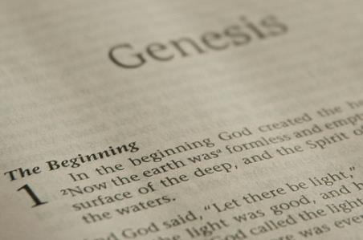
ESTRUCTURA DE GÉNESIS
  Génesis 1-11 (cuatro eventos)
  Creación (1-2)
  Caída (3-5)
  Diluvio (6-9)
  Dispersión nacional (10-11)

Slide 4
ESTRUCTURA DE GÉNESIS
  Génesis 1-11 (cuatro eventos)
  Creación (1-2)
  Caída (3-5)
  Diluvio (6-9)
  Dispersión nacional (10-11)

Slide 5
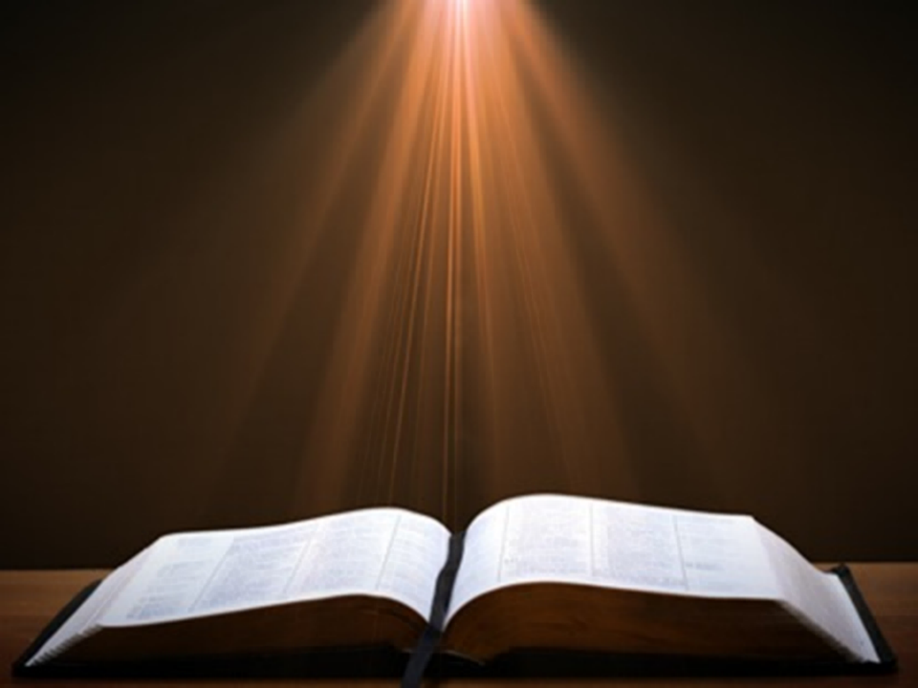
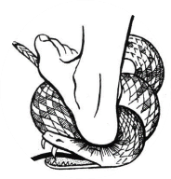
Génesis 3:15
“»Pondré enemistad
Entre tú y la mujer,
Y entre tu simiente y su simiente;
Él te herirá en la cabeza,
Y tú lo herirás en el talón».”

Slide 6
ESTRUCTURA DE GÉNESIS
  Génesis 1-11 (cuatro eventos)
  Creación (1-2)
  Caída (3-5)
  Diluvio (6-9)
  Dispersión nacional (10-11)

Slide 7

El Diluvio
(Gén 6–9)
  Eventos antes del diluvio (Gén 6)
  El diluvio (Gén 7)
  Las aguas bajan (Gén 8)
  Eventos posteriores al diluvio (Gén 9)

Slide 8

Génesis 6 - Esquema
  El dolor de Dios (Gén 6:1-7)
  La gracia de Dios (6:8-10)
  La destrucción de Dios (6:11-13)
  La instrucción de Dios (6:14-22)

Slide 9

I. El Dolor de Dios
(Gén 6:1-7)
    El pecado específico (6:1-4)
    El pecado general (6:5)
    La tristeza de Dios (6:6-7)

Slide 10
Génesis 6 - Esquema
  El dolor de Dios (Gén 6:1-7)
  La gracia de Dios (6:8-10)
  La destrucción de Dios (6:11-13)
  La instrucción de Dios (6:14-22)

Slide 11
II. La Gracia de Dios
(Gen 6:8-10)
  El objeto (6:8)
  Los resultados (6:9)
  Los descendientes de la gracia (6:10)

Slide 12

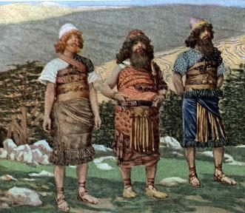
Génesis 6:10
“Noé engendró tres hijos: Sem, Cam y Jafet.”

Slide 13
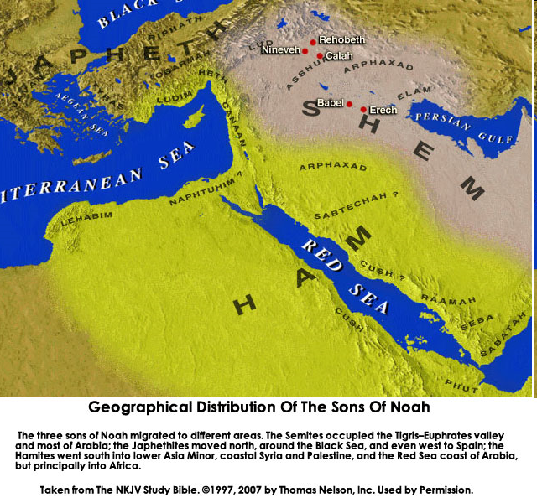

Slide 14
Génesis 6 - Esquema
  El dolor de Dios (Gén 6:1-7)
  La gracia de Dios (6:8-10)
  La destrucción de Dios (6:11-13)
  La instrucción de Dios (6:14-22)

Slide 15

III. La Destrucción de Dios
(Gén 6:11-13)
  El pecado (6:11-12)
  La predicción (6:13)

Slide 16
III. La Destrucción de Dios
(Gén 6:11-13)
  El pecado (6:11-12)
  La predicción (6:13)

Slide 17
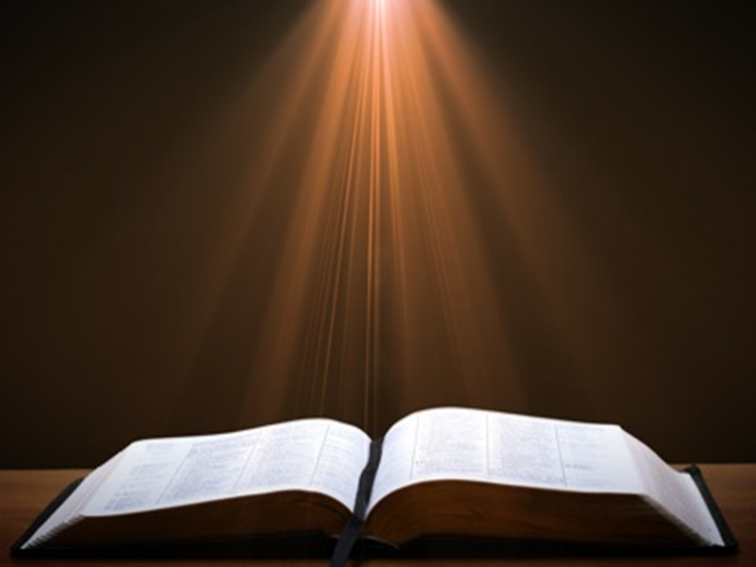

Génesis 6:11-13
“¹¹ Pero la tierra se había corrompido delante de Dios, y estaba la tierra llena de violencia. 12 Dios miró a la tierra, y vio que estaba corrompida, porque toda carne había corrompido su camino sobre la tierra.
13 Entonces Dios dijo a Noé: «He decidido poner fin a toda carne, porque la tierra está llena de violencia por causa de ellos; por eso voy a destruirlos junto con la tierra.’”

Slide 18
Génesis 6:11-13
“¹¹ Pero la tierra se había corrompido delante de Dios, y estaba la tierra llena de violencia. 12 Dios miró a la tierra, y vio que estaba corrompida, porque toda carne había corrompido su camino sobre la tierra.
13 Entonces Dios dijo a Noé: «He decidido poner fin a toda carne, porque la tierra está llena de violencia por causa de ellos; por eso voy a destruirlos junto con la tierra.’”

Slide 19
Génesis 6:11-13
“¹¹ Pero la tierra se había corrompido delante de Dios, y estaba la tierra llena de violencia. 12 Dios miró a la tierra, y vio que estaba corrompida, porque toda carne había corrompido su camino sobre la tierra.
13 Entonces Dios dijo a Noé: «He decidido poner fin a toda carne, porque la tierra está llena de violencia por causa de ellos; por eso voy a destruirlos junto con la tierra.’”

Slide 20
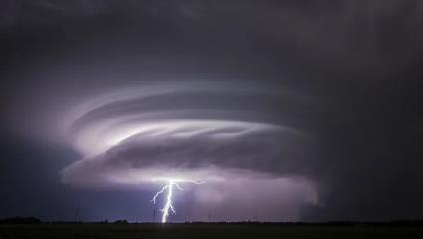
Exodo 9:24
“…Y hubo granizo muy intenso, y fuego centelleando continuamente en medio del granizo, muy pesado, tal como no había habido en toda la tierra de Egipto desde que llegó a ser una nación.”

Slide 21

Génesis 1:1-3
“¹ En el principio Dios creó los cielos y la tierra. 2 La tierra estaba sin orden y vacía, y las tinieblas cubrían la superficie del abismo, y el Espíritu de Dios se movía sobre la superficie de las aguas. 3 Entonces dijo Dios: «Sea la luz». Y hubo luz.”

Slide 22
Génesis 6:11-13
“¹¹ Pero la tierra se había corrompido delante de Dios, y estaba la tierra llena de violencia. 12 Dios miró a la tierra, y vio que estaba corrompida, porque toda carne había corrompido su camino sobre la tierra.
13 Entonces Dios dijo a Noé: «He decidido poner fin a toda carne, porque la tierra está llena de violencia por causa de ellos; por eso voy a destruirlos junto con la tierra.’”

Slide 23
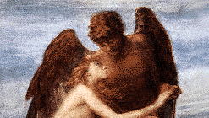
A. El Pecado Específico
(6:1-4)
  Población – Gén. 6:1
  Procreación – Gén. 6:2
  Paciencia – Gén. 6:3
  Producto – Gén. 6:4

Slide 24
III. La Destrucción de Dios
(Gén 6:11-13)
  El pecado (6:11-12)
  La predicción (6:13)

Slide 25
Génesis 6:11-13
“¹¹ Pero la tierra se había corrompido delante de Dios, y estaba la tierra llena de violencia. 12 Dios miró a la tierra, y vio que estaba corrompida, porque toda carne había corrompido su camino sobre la tierra.
13 Entonces Dios dijo a Noé: «He decidido poner fin a toda carne, porque la tierra está llena de violencia por causa de ellos; por eso voy a destruirlos junto con la tierra.’”

Slide 26

Juan 13:19; 14:29
“¹⁹ Se lo digo desde ahora, antes de que pase, para que cuando suceda, crean que Yo soy … ^{14:29} »Y se lo he dicho ahora, antes que suceda, para que cuando suceda, crean .”

Slide 27
Las Predicciones a corto plazo de Cristo
Profecía | Escritura
Traición por parte de un amigo | Juan 13:21
La triple negación de Pedro | Mateo 26:34, 75
La forma en que habría de morir | Mateo 20:18-19
La forma en que murieron los discípulos | Juan 21:18-22
Eventos del año 70 d.C. | Lucas 19:41-44

Slide 28
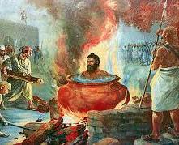
Tertuliano
Prescription Against Heretics, 36
“…donde el apóstol Juan fue primero sumergido en aceite hirviente sin sufrir daño, y de allí enviado a su exilio en la isla!”

Slide 29
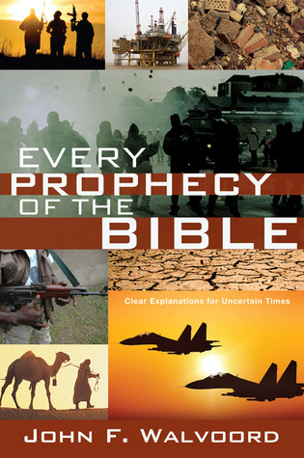

Slide 30
Génesis 6:11-13
“¹¹ Pero la tierra se había corrompido delante de Dios, y estaba la tierra llena de violencia. 12 Dios miró a la tierra, y vio que estaba corrompida, porque toda carne había corrompido su camino sobre la tierra.
13 Entonces Dios dijo a Noé: «He decidido poner fin a toda carne, porque la tierra está llena de violencia por causa de ellos; por eso voy a destruirlos junto con la tierra.’”

Slide 31

Génesis 4 - Esquema
  Primer asesinato (Gén 4:1-15)
  Línea impía de Caín (4:16-24)
  Línea piadosa de Set (4:25-26)

Slide 32
Génesis 4 - Esquema
  Primer asesinato (Gén 4:1-15)
  Línea impía de Caín (4:16-24)
  Línea piadosa de Set (4:25-26)

Slide 33

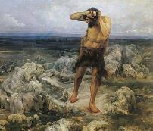
Línea impía de Caín
(Gén 4:16-24)
  Descendencia impía que no producirá al Mesías (Gén 3:15)
    Continuación de la línea de Caín (4:16-18)
    Inmoralidad (4:19)
    Avance tecnológico pero no espiritual (4:20-22)
    Más inmoralidad (4:23a)
    Violencia (4:23b)
    Humanismo (4:24)

Slide 34
Génesis 1:26-28
²⁶ Y dijo Dios: «Hagamos al hombre a Nuestra imagen, conforme a Nuestra semejanza; y ejerza dominio sobre los peces del mar, sobre las aves del cielo, sobre los ganados, sobre toda la tierra, y sobre todo reptil que se arrastra sobre la tierra». 27 Dios creó al hombre a imagen Suya, a imagen de Dios lo creó; varón y hembra los creó. 28 Dios los bendijo y les dijo: «Sean fecundos y multiplíquense. Llenen la tierra y sométanla. Ejerzan dominio sobre los peces del mar, sobre las aves del cielo y sobre todo ser viviente que se mueve sobre la tierra».”

Slide 35


Génesis 9:6
“-»El que derrame sangre de hombre,
Por el hombre su sangre será derramada,
Porque a imagen de Dios
Hizo Él al hombre.”

Slide 36

Apocalipsis 9:20-21
“El resto de la humanidad, los que no fueron muertos por estas plagas, no se arrepintieron de las obras de sus manos ni dejaron de adorar a los demonios y a los ídolos de oro, de plata, de bronce, de piedra, y de madera, que no pueden ver ni oír ni andar. 21 Tampoco se arrepintieron de sus homicidios ni de sus hechicerías ni de su inmoralidad ni de sus robos.”

Slide 37
Conclusiones de Génesis 6
  La corrupción del hombre en tiempos de Noé y la "perfección" de Noé” (Gén 6:1-13)
  Construcción del arca (Gén 6:14-22)

Slide 38
Conclusiones de Génesis 6
  La corrupción del hombre en tiempos de Noé y la "perfección" de Noé” (Gén 6:1-13)
  Construcción del arca (Gén 6:14-22)

Slide 39
Génesis 6 - Esquema
  El dolor de Dios (Gén 6:1-7)
  La gracia de Dios (6:8-10)
  La destrucción de Dios (6:11-13)
  La instrucción de Dios (6:14-22)

Slide 40
IV. La Instrucción de Dios
(Gén 6:14-22)
  La estructura (6:14-16)
  La razón (6:17-18)
  Los animales (6:19-20)
  La comida (6:21)
  La obediencia (6:22)

Slide 41
IV. La Instrucción de Dios
(Gén 6:14-22)
  La estructura (6:14-16)
  La razón (6:17-18)
  Los animales (6:19-20)
  La comida (6:21)
  La obediencia (6:22)

Slide 42
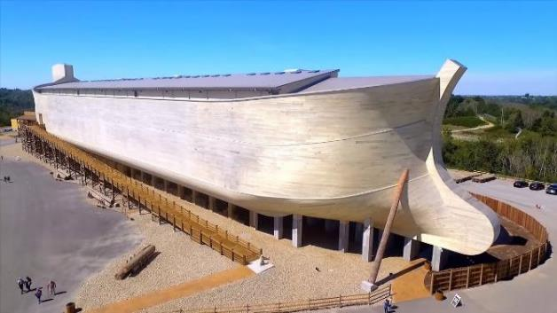
Dimensiones del Arca
(Génesis 6:15)
  Arca = 135 metros largo X 22.5 metros ancho X 13.5 metros alto.
  Arca capaz de albergar 125.000 animales

Slide 43

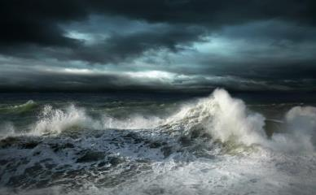
Dimensiones del Arca
  Relato bíblico del diluvio
  Tradiciones extra bíblicas del diluvio (300)
  Similitudes y diferencias

Slide 44
Hugh Ross
The Genesis Question (Navpress, Colorado Springs, CO 1998), 164-65.
“Primero, cuando Dios envía juicio, da amplia advertencia con anticipación. Envía un portavoz, un profeta, y le da a ese profeta una especie de plataforma desde la cual ser escuchado. Para los antediluvianos, Noé fue ese profeta y el andamiaje alrededor del arca fue su plataforma.”

Slide 45
El Diluvio: Relato bíblico vs. Babilónico
Tema | GÉNESIS | ÉPICA DE GILGAMESH
Inundación planificada | Dios | Consejo
Visión de Dios | Monoteísmo | Politeísmo
Revelación a un héroe | Dios advirtió a Noé | Ea advirtió a Utnapishtim
Motivo | Pecado | Ruido
Castigo | Ética | Confuso, arrepentido
Salvación del héroe | Incluido en el plan de Dios | Hecho en secreto
Vidas salvadas | 8 | Rep. de todos los seres vivos
Barco | 300x50x30 cubits-3 levels | 120x120x120 cubits-7 levels
Duración | 40 días, 40 noches | 6 días, 6 noches
Desembarco | Montañas de Ararat | Monte Nisir
Aves | Cuervo y paloma (tres veces) | Paloma, golondrina, cuervo
Sacrificio | Alabanza | Apaciguamiento
Bendición | Pacto | Divinidad, inmortalidad

Slide 46
Relato de La Creación: Biblica vs. Babilónica
GÉNESIS | ENUMA ELISH
Propósito: alabar a Dios | Propósito: alabar a Marduk
Empieza por lo profundo | Empieza por lo profundo
Secuencia de días | No hay secuencia de días
Ex nihilo (por medio de la palabra) | Creación a partir de materia anteriormente existente
Aguas divididas por encima y por debajo del firmamento | Aguas divididas arriba y abajo del cadáver de Tiamat
El hombre gobierna la creación | El hombre creado para aliviar la carga de trabajo de su dios
El hombre creado de la tierra | El hombre creado a partir de un superhéroe asesinado
Comparisons/contrasts taken from Walton, Chronological and Background charts of the OT, 80-81.

Slide 47
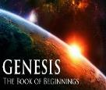
Explicación de similitudes y diferencias entre los relatos bíblicos y paganos del diluvio
¿Los relatos paganos (creación babilónica – Enuma Elish y diluvio – Gilgamesh) tomados de la Biblia? – Poco probable, ya que algunos relatos paganos (1800 a.C.) preceden a la época en que se escribió Gen. (1446 a.C.)
¿La Biblia tomó prestada de los relatos paganos? – Una posibilidad

Slide 48
Explicación de similitudes y diferencias entre los relatos bíblicos y paganos del diluvio
Fuente común
  Acontecimiento histórico
  Biblia Noaíca
  Toledoth
  Difusión del conocimiento de los hechos históricos en todas las culturas antiguas
  El ajuste del paganismo (monoteísmo, pecado, ética) - Rom. 1:18-32
  Reajuste o corrección de Dios a través de Moisés

Slide 49


Dr. Arnold G. Fruchtenbaum
The Book of Genesis Record, 142
“La undécima observación está relacionada con la arqueología. Existen dos listas de reyes provenientes de la arqueología que reflejan lo que está sucediendo en este capítulo. La primera es la Lista de los Reyes Sumerios de Sumeria en Mesopotamia, que data aproximadamente del año 2000 a.C. Enumera un total de diez reyes, con un total de 241,200 años. Eso da un promedio de aproximadamente 24,000 años por rey. Por lo tanto, el concepto de longevidad de diez generaciones es algo que se refleja en la Lista de los Reyes Sumerios.”

Slide 50

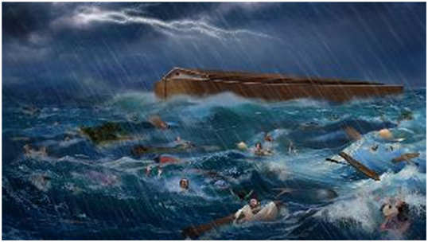
Dr. Arnold G. Fruchtenbaum
The Book of Genesis Record, 142
“También es interesante que, después de la lista de los diez reyes, se añade: “y entonces vino el diluvio.” El diluvio vino con el décimo, tal como se menciona en este pasaje de Génesis 5. La segunda es la Lista de los Reyes de Berusso. Berusso fue un sacerdote babilonio del siglo III a.C., y él también lista diez reyes antes del diluvio.”

Slide 51
El Diluvio: Relato bíblico vs. Babilónico
Tema | GÉNESIS | ÉPICA DE GILGAMESH
Inundación planificada | Dios | Consejo
Visión de Dios | Monoteísmo | Politeísmo
Revelación a un héroe | Dios advirtió a Noé | Ea advirtió a Utnapishtim
Motivo | Pecado | Ruido
Castigo | Ética | Confuso, arrepentido
Salvación del héroe | Incluido en el plan de Dios | Hecho en secreto
Vidas salvadas | 8 | Rep. de todos los seres vivos
Barco | 300x50x30 cubits-3 levels | 120x120x120 cubits-7 levels
Duración | 40 días, 40 noches | 6 días, 6 noches
Desembarco | Montañas de Ararat | Monte Nisir
Aves | Cuervo y paloma (tres veces) | Paloma, golondrina, cuervo
Sacrificio | Alabanza | Apaciguamiento
Bendición | Pacto | Divinidad, inmortalidad

Slide 52

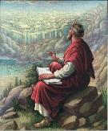
Juan 20:30-31
“³⁰ Y muchas otras señales hizo también Jesús en presencia de Sus discípulos, que no están escritas en este libro; 31 pero estas se han escrito para que ustedes crean que Jesús es el Cristo, el Hijo de Dios; y para que al creer, tengan vida en Su nombre.”

Slide 53
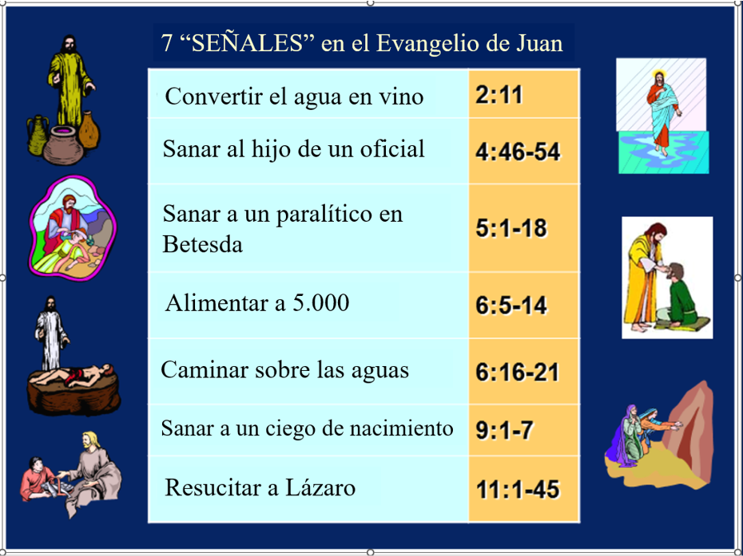

Slide 54
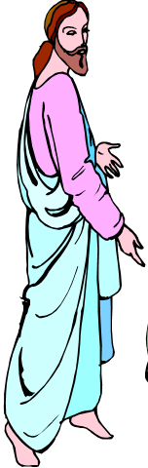
7 declaraciones de "YO SOY" en Juan
Yo soy el Pan de la Vida | 6:35
Yo soy la Luz del mundo | 8:12
Yo Soy la Puerta para las ovejas | 10:7; cf. v.9
Yo soy el Buen Pastor | 10:11,14
Yo soy la Resurrección y la Vida | 11:25
Yo soy el Camino, la Verdad y la Vida | 14:6
Yo soy la Vid verdadera | 15:1; cf. v.5

Slide 55
IV. La Instrucción de Dios
(Gén 6:14-22)
  La estructura (6:14-16)
  La razón (6:17-18)
  Los animales (6:19-20)
  La comida (6:21)
  La obediencia (6:22)

Slide 56
Pacto Noético vs. Abrahámico & Mosaico
Nombre | NOÉTICO | ABRAHÁMICO | MOSAICO
Agente humano | Noé | Abraham | Moisés
Escritura | Gén. 8‒9 | Gén. 12‒17 | Exod. 19‒40
Pacto (Berith) | Gén. 9:9 | Gén. 15:18 | Exod. 19:5
Partido | Mundo, Humanidad | Israel Hebreos | Israel Hebreos
Israel | Pre-Israel | Post-Israel | Post-Israel

Slide 57
Pacto Noético vs. Abrahámico & Mosaico
Pacto | NOÉTICO | ABRAHÁMICO | MOSAICO
Condicional o Incondicional | Incondicional | Incondicional | Condicional
Promesas | No más juicio por el diluvio, la tierra perdura, pena capital | Propiedad de tierras, semilla y bendiciones | Disfrute o posesión de tierras, semilla y bendiciones
Señal | Arco Iris | Circuncisión | Sabbath Sabádo
Propósito | Restringir y preservar | Redentivo | Redentivo
¿Tiene vigencia directa hoy? | Sí | No | No

Slide 58
El Diluvio: Relato bíblico vs. Babilónico
Tema | GÉNESIS | ÉPICA DE GILGAMESH
Inundación planificada | Dios | Consejo
Visión de Dios | Monoteísmo | Politeísmo
Revelación a un héroe | Dios advirtió a Noé | Ea advirtió a Utnapishtim
Motivo | Pecado | Ruido
Castigo | Ética | Confuso, arrepentido
Salvación del héroe | Incluido en el plan de Dios | Hecho en secreto
Vidas salvadas | 8 | Rep. de todos los seres vivos
Barco | 300x50x30 cubits-3 levels | 120x120x120 cubits-7 levels
Duración | 40 días, 40 noches | 6 días, 6 noches
Desembarco | Montañas de Ararat | Monte Nisir
Aves | Cuervo y paloma (tres veces) | Paloma, golondrina, cuervo
Sacrificio | Alabanza | Apaciguamiento
Bendición | Pacto | Divinidad, inmortalidad

Slide 59

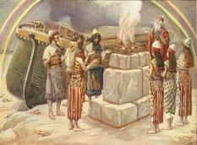
Génesis 8:21
El Señor percibió el aroma agradable, y dijo el Señor para sí: «Nunca más volveré a maldecir la tierra por causa del hombre, porque la intención del corazón del hombre es mala desde su juventud. Nunca más volveré a destruir todo ser viviente como lo he hecho [énfasis mío].

Slide 60
Génesis 3:15
“»Pondré enemistad
Entre tú y la mujer,
Y entre tu simiente y su simiente;
Él te herirá en la cabeza,
Y tú lo herirás en el talón».”

Slide 61
IV. La Instrucción de Dios
(Gén 6:14-22)
  La estructura (6:14-16)
  La razón (6:17-18)
  Los animales (6:19-20)
  La comida (6:21)
  La obediencia (6:22)

Slide 62
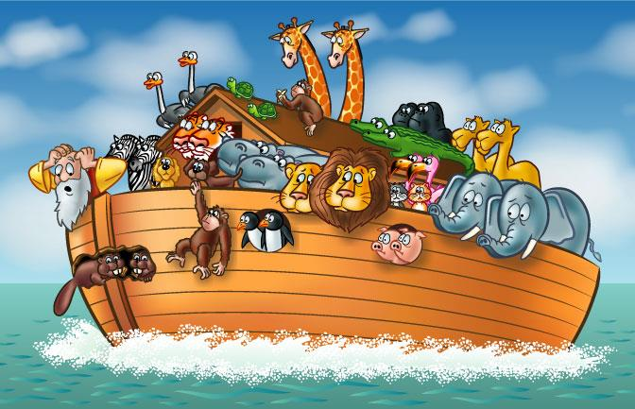

Slide 63
¿Cómo pudo Noé meter a todos los animales en el arca?
(Juan 3:12)
  No
  Criaturas marinas (6:20)
  Insectos (7:22)
  Plantas (6:20)
Woodmoorape, Noah’s Ark: A Feasibility Study

Slide 64
¿Cómo pudo Noé meter a todos los animales en el arca?
(Juan 3:12)
  Limitaciones
  ¿Siete pares o solo siete? (7:2)
  Solo animales limpios (7:2; Lev 11; Deut 14)
  Especie (6:20)
  Animales extintos exagerados
  No estában completamente desarrollados
  Hibernación

Slide 65

¿Cómo pudo Noé meter a todos los animales en el arca?
(Juan 3:12)
  16,000 animales
  Arca = 135 metros largo X 22.5 metros ancho X 13.5 metros alto.
  Capaz de albergar 125.000 animales

Slide 66
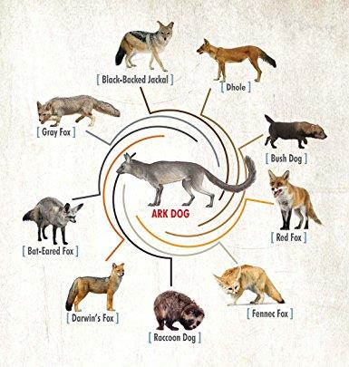

Slide 67
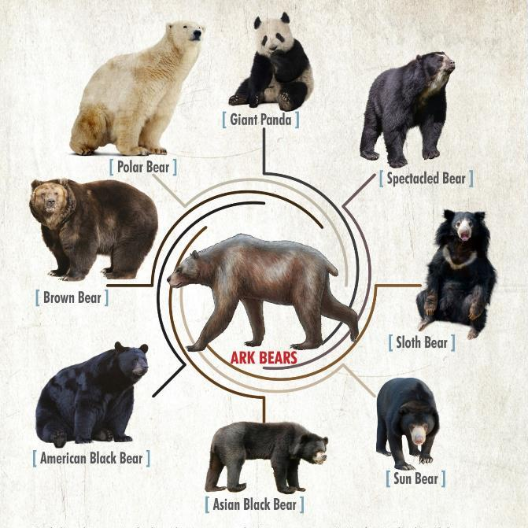

Slide 68
IV. La Instrucción de Dios
(Gén 6:14-22)
  La estructura (6:14-16)
  La razón (6:17-18)
  Los animales (6:19-20)
  La comida (6:21)
  La obediencia (6:22)

Slide 69
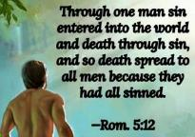
Génesis 1:29-30
“²⁹ También les dijo Dios: «Miren, Yo les he dado a ustedes toda planta que da semilla que hay en la superficie de toda la tierra, y todo árbol que tiene fruto que da semilla; esto les servirá de alimento. 30 Y a todo animal de la tierra, a toda ave de los cielos y a todo lo que se mueve sobre la tierra, y que tiene vida, les he dado toda planta verde para alimento». Y así fue..”

Slide 70
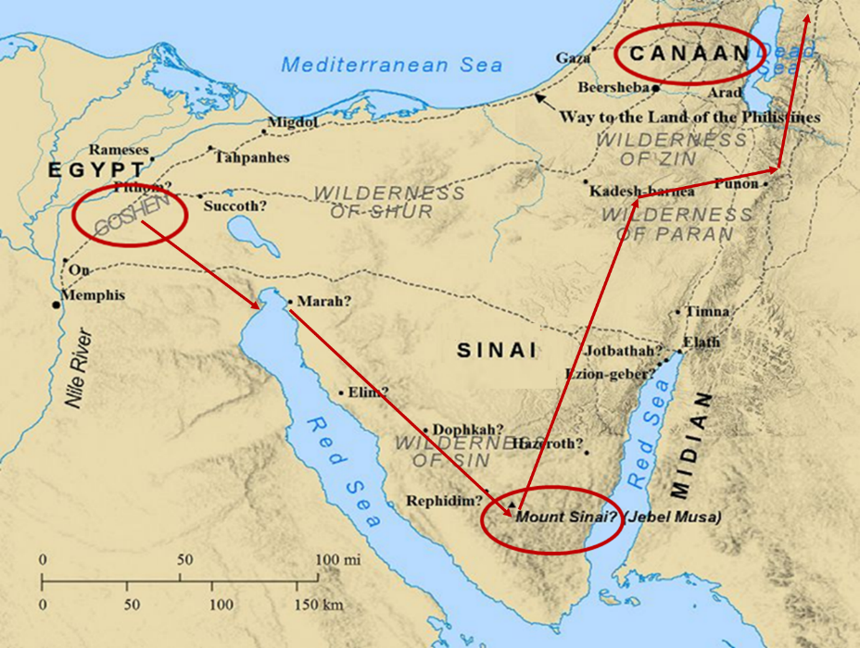

Slide 71
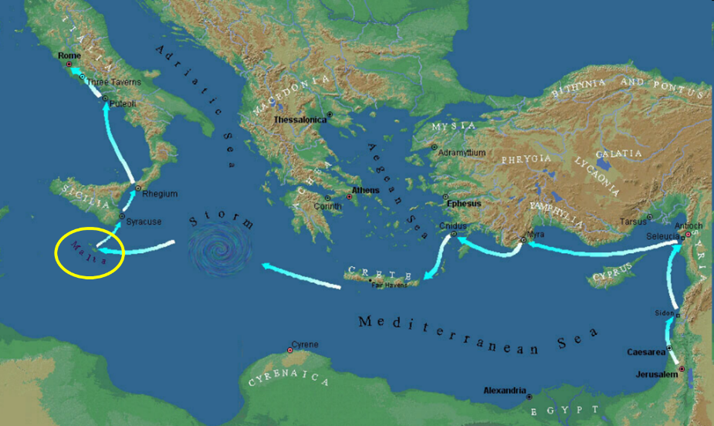

Slide 72
IV. La Instrucción de Dios
(Gén 6:14-22)
  La estructura (6:14-16)
  La razón (6:17-18)
  Los animales (6:19-20)
  La comida (6:21)
  La obediencia (6:22)

Slide 73
Dimensiones del Arca
(Génesis 6:15)
  Arca = 135 metros largo X 22.5 metros ancho X 13.5 metros alto.
  Arca capaz de albergar 125.000 animales

Slide 74
Conclusión

Slide 75
ESTRUCTURA DE GÉNESIS
  Génesis 1-11 (cuatro eventos)
  Creación (1-2)
  Caída (3-5)
  Diluvio (6-9)
  Dispersión nacional (10-11)

Slide 76
El Diluvio
(Gén 6–9)
  Eventos antes del diluvio (Gén 6)
  El diluvio (Gén 7)
  Las aguas bajan (Gén 8)
  Eventos posteriores al diluvio (Gén 9)

Slide 77
Génesis 6 - Esquema
  El dolor de Dios (Gén 6:1-7)
  La gracia de Dios (6:8-10)
  La destrucción de Dios (6:11-13)
  La instrucción de Dios (6:14-22)

Slide 78
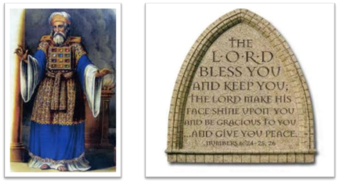
“El Señor te bendiga y te guarde;
El Señor haga resplandecer Su rostro sobre ti,
Y tenga de ti misericordia;
El Señor alce sobre ti Su rostro,
Y te dé paz”

